Slide 1
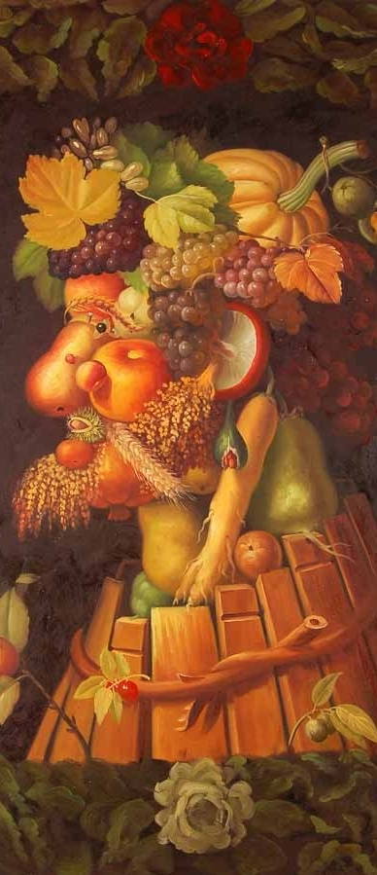
Cibo e sensi:
assaggi
Alessandra Preziosa
psicologa, psicoterapeuta
15 Ottobre 2014

Slide 2
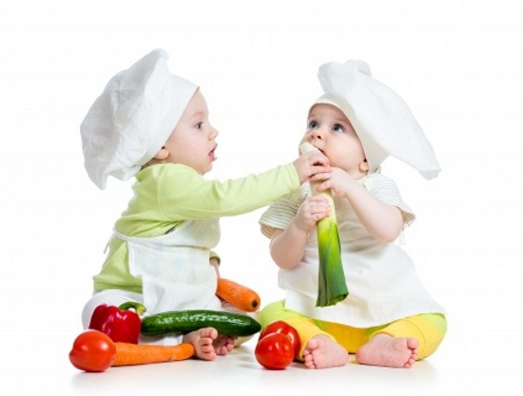
Come vivo l’atto del mangiare?
Come sto quando mangio?
Che significato ha per me il cibo?

Slide 3

Mangiare
Alimentarsi
Nutrirsi
Notes:
ALE - QUALI IMMAGINI, PAROLE, AGGETTIVI ASSOCIATE A QUESTE PAROLE?
Foglio A3 (3 per scrivere).
COMMENTO
Già vediamo come il cibo si associa a diversi registri di significati e attributi.
Categorie possibili:
-mille significati cibo - Dunque, il cibo, oltre che fonte di nutrimento, veicola innumerevoli altri significati:
- Cibo come tradizione. È nei piatti tipici e tradizionali che si conserva spesso una parte importante della cultura di un popolo, di una regione, che si tramandano vecchi saperi e valori.
- Cibo come amicizia. L'offerta di cibo è il primo gesto di amicizia, in ogni parte del mondo.
- Cibo come ritrovarsi. Per una famiglia spesso è il momento del pranzo, della cena, l'occasione per riunirsi e ritrovarsi insieme. Ed è in tavola che affiora sempre un po' di noi: i gesti della convivialità, i piccoli impacci, le ruvide cortesie, gli sbalzi di nervosismo, le storie individuali con i loro intrecci…
- Cibo come festa. Non si può pensare a nessuna occasione di festeggiamento, in tutti i luoghi e tempi, senza un ricco buffet o senza le portate più importanti.
- Cibo come approfondimento di un rapporto. A tavola, vuoi per un appuntamento di lavoro o di piacere, ci si lascia andare di più. E il tutto diventa un'occasione di comunicare, difficile da ricreare altrove.
- Cibo come piacere. Il piatto fumante davanti ai nostri occhi, il profumo, il gusto dell'assaggio, poi l'appetito saziato… sono tutte sensazioni estremamente piacevoli.
- Cibo come rituale. L'attenzione nel preparare la tavola, per sé e per gli altri, la disposizione delle cose e dei piatti, la cura nel cucinare i propri piatti preferiti, o quelli delle persone a noi care... momenti preziosi, da ritagliarsi come antidoto alla frenesia dei tempi d'oggi, e da pensare come gesti per prendersi cura di sé.
- Cibo come coccola. Stupendi manicaretti, il cioccolato, il cognac dopo pasto... Sono attimi preziosi che dedichiamo a noi stessi, quasi come una carezza.
- Cibo come atto sensuale. Il miglior preliminare all'intimità? Una cena! Con tutti gli ingredienti giusti: l'atmosfera, i sapori, i gesti... e l'amore.

Slide 4

“Noi siamo quello che mangiamo”
Feuerbach

Slide 5
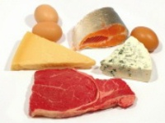
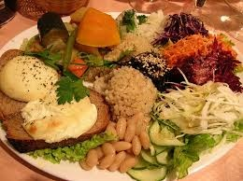
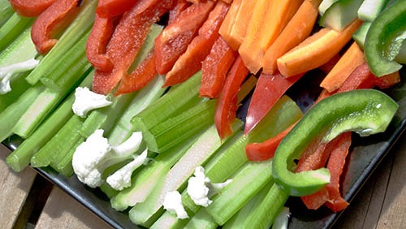
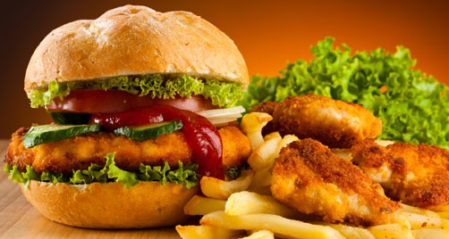
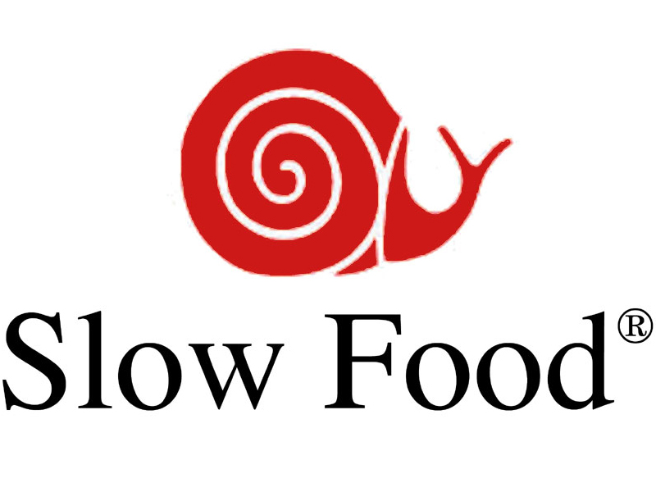
29 Gennaio 2009.
Non solo Gola. Corpo, cibo, consapevolezza
Scelte Alimentari
Notes:
CRIS -L’uomo si è sempre interrogato sul proprio rapporto con il cibo per la radicale necessità del cibo, e ha sempre attribuito al suo rapporto con un cibo un valore al di’ là nel valore nutritivo. Interesse in ambito filosofico, ad esempio feuerbach nel 1862 ha dato titolo ad un suo trattato: il mistero del sacrificio o l’uomo è cio’ che mangia. Questa coincidenza potrà sembrare eccessiva ma ci permette di comprendere come il significato attribuito al cibo sia il risultato di una scelta di fondo:
l’edonismo che comprende il piacere di tutti i sensi, cura, e.g. gourmet, slow food;
Approccio nutrizionista che privilegia le proprietà biochimiche degli alimenti sulla salute e che misura la qualità degli alimenti, si focalizza sull’apporto calorico
Approccio in chiave spiritualista che indica modalità e disposizioni riguardo ai cibi e alla preparazione dei cibi che supera una scelta completamente guidata dagli istinti (vegetarianesimo).
Questo ci dice che quello che mangiamo riflette anche lo stile di vita a cui aderiamo (es. fast food: rapidità, efficienza vs slow food: ricercatezza, tempo lungo, cura
Intro a clip sordi –
un piatto di spaghetti è protagonista in una celeberrima e comica sequenza del film Un americano a Roma, con sordi in versione yankee - è un film del 1954 diretto da Steno. Il film, oltre l'aspetto comico, mette in mostra una penetrante satira di costume dell'Italia del dopoguerra, mettendo brillantemente in evidenza quell' "altrove" da sognare, C'è una cucina e c'è il piatto della pasta conservata con il doppio piatto, lasciatagli dalla madre perché lui tornava sempre tardi la sera. . Questo nacque così a soggetto e fu una scena che poi è rimasta famosa e che voleva dare lo spunto a questi giovani che usavano l'americanismo come sistema di vita, per mettersi un po' a disagio, per vergognarsi. VEDIAMO IN PARTICOLARE FATTORE SOCIALE E CULTURALE IN ITALIA DEL DOPOGUERRA – DESIDERIO DI OPULENZA, CAMBIAMENTO

Slide 6
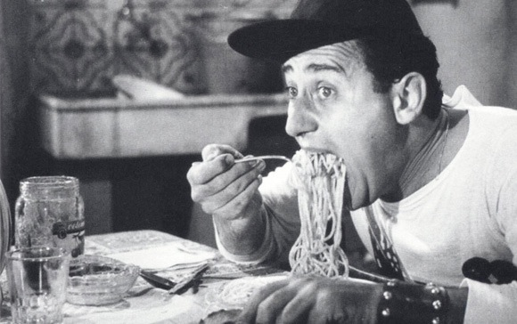
e stile di vita…

Slide 7
Cosa ci guida nelle scelte alimentari?
fattori:
Sensoriali innati
Psicologici
Culturali
Sociali
appresi
Notes:
ALE - Scelta alimentare è polisensoriale: la percezione gustativa è dovuta al 95% ai recettori presenti nelle cavità nasali
il gusto è un senso un po' particolare, ricollegato agli altri in modo molto stretto: vedere una tavola imbandita risveglia il gusto, e percepire il profumo di un piatto ne fa sentire il sapore in bocca.
Soprattutto gusto e olfatto sono strettamente connessi, tanto è vero che quando abbiamo il raffreddore facciamo fatica a capire ciò che stiamo mangiando.
Per apprezzare un cibo usiamo tutta la bocca: lingua, palato, saliva e labbra danno informazioni su ciò che stiamo mangiando.
A fianco del gusto e dell’odorato nell’apprezzamento di un cibo può intervenire, come abbiamo visto, anche la percezione termica, la percezione della sua struttura, dei suoi volumi e perfino del suo suono – noi non riusciamo ad immaginare una purea che si spezza con quel rumore caratteristico dei biscotti e viceversa!
Il suono di una patatina sgranocchiata, di un “biscotto” o di un “wafer” che si spezzano, del resto, come suoni specifici di un cibo sono da tempo usato nella pubblicità.
Il risultato finale, che gli specialisti chiamano sinestesia, è un insieme che rappresenta, allo stesso tempo, un’interazione neurofisiologica e un’espressione sensoriale di questo insieme. In questa espressione si compie il passaggio dalla sensazione alla percezione.
La sensazione è il messaggio, il segnale inviato dall’organo di senso, la percezione è la lettura di questo segnale, la sua traduzione, l’attribuzione di un significato a ciascun messaggio e all’insieme dei messaggi.
Come abbiamo visto nel campo del gusto l’apprendimento gioca un ruolo importante, ma a quale livello interviene? Esattamente tra ciò che noi siamo da un punto di vista biologico e ciò che noi diventiamo da un punto di vista culturale e sociale. In questo senso è semplicistico cercare di valutare un comportamento alimentare scindendolo tra innato e acquisito.
È in questo contesto, che noi apprendiamo non solo quello che è dolce o che è salato, ma anche ciò che è dolce e salato nel modo che la mia famiglia. Vi sono inoltre segnali fisiologici che regolano l’ingestione di cibo.
La sensazione di fame che mette in moto l’atto dell’alimentarsi quando le riserve di grasso che contengono le calorie per i processi fisiologici, scendono sotto ad un certo livello.
La sensazione di sazietà riguarda l’interruzione dell’azione di alimentarsi.
Queste due sensazioni ci aiutano a garantire un’assunzione di cibo regolare, finalizzata al mantenimento di un certo peso corporeo.
Il primo processo che conduce alla sazietà è di tipo sensoriale. Essa si genera tramite l’odore, il gusto, la temperatura e la consistenza dei cibi, favorendo l’interruzione dell’atto di mangiare ed inibisce, nel breve periodo, il desiderio di mangiare il cibo con caratteristiche sensoriali simili a quelli appena assunti.
La seconda componente della cascata della sazietà riguarda “cosa pensiamo dei cibi”, ossia gli effetti cognitivi (fattori psicologici).

Slide 8


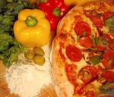
Le preferenze alimentari sono orientate dall’apprendimento:
Una ricettività per il gusto dolce
Adattamento: preferiamo i cibi a cui siamo abituati
L’esposizione ad alimenti ammessi nella cultura di appartenenza
Notes:
CRIS
- (È in questo modo che gli italiani finiscono per definire troppo zuccherati i dolci orientali o orientali quelli troppo zuccherati, come, di contro gli orientali definiscono scialba la pasticceria italiana.)
Il “bisogno” di cibi particolari - legame con esperienza
Quindi, se il cibo può diventare una soluzione sostitutiva e immediata di qualsiasi problema emotivo e psicologico cui non troviamo una soluzione più adeguata e profonda, perché si sente il bisogno di particolari cibi che rilassano?
“I cibi assumono per ognuno di noi significati simbolici legati alla nostra infanzia, ai nostri ricordi, alla nostra storia di vita. Alcuni alimenti - sono collegati a sensazioni piacevoli, altri spiacevoli, altri ancora assumono valenze affettive che ci fanno capire che non è casuale la scelta dei cibi. I cibi dolci, per esempio, ci riportano ai primi anni di vita, dove il dolce corrispondeva ad un premio, una gratificazione, un segno di affetto. Così come alimenti morbidi possono creare un momento di regressione, riportarci per un attimo in un clima di coccole e di consolazione, come succedeva quando tornavamo tra le braccia materne dopo i primi contatti con il mondo esterno. Prediligere alimenti duri può esprimere invece un desiderio di imporsi con decisione, di tenere sotto controllo una situazione, di esternare in modo contenuto la nostra aggressività o di sfogare la rabbia mordendo con forza. Per alcune persone poi i cibi bianchi sono rassicuranti perché sembrano “sani” e meno pericolosi”.
Terzo punto es. culture islamiche: divieto carne maiale, mangiamo sulla disponibilità
Intro al clip tavola

Slide 9

Le memorie legate al cibo
Notes:
Nel corpo sono inscritte delle memorie anche legate al cibo, relazioni significative, affetti, riti familiari
Complessità del rapporto con la soddisfazione orale, intrecciata al corpo, percezione corporea, alle emozioni, e alle relazioni.
PROMO AL GRUPPO: il corpo parla di noi, come mangiava racconta di noi
Quindi la proposta di un laboratorio autobiografico per esplorare la storia in relazione al corpo e al cibo.

Slide 10
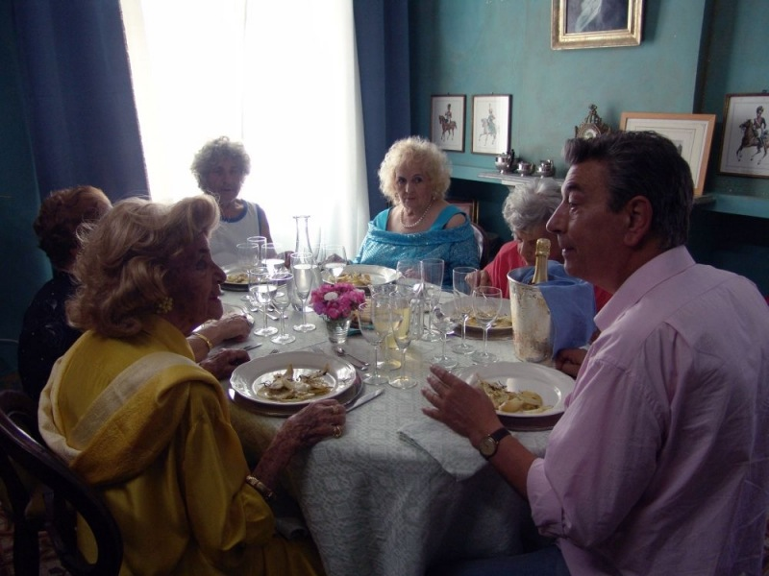
Il cibo come relazione e condivisione
Notes:
Presentazione della clip ricette d’amore –
Martha una cuoca ossessiva, precisissima. Perfino al suo psicoanalista parla solo di ricette e cibi. Quando muore la sorella si prende cura della nipote (il padre è scomparso anni prima). La piccola rifiuta il cibo. Nel ristorante di Martha viene assunto Sergio Castelletto che introduce nella sua vita l'improvvisazione, l'imprevedibile, la fantasia e che riesce a far mangiare la nipote. Attraverso il cibo Martha si innamora di lui, fino ad abbandonare la sua vecchia concezione del mondo, che ruotava solo attorno al cibo e alla cucina. Il film rappresenta bene il rapporto morboso che alcune persone hanno con la cucina e il cibo.

Slide 11

Mangiare
come
Pensare e sentire di noi

Slide 12
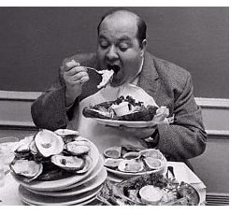
CIBO per…
compensare un’affettività insoddisfatta
attenuare un’aggressività che non riusciamo ad esternare,
consolarci se siamo delusi,
calmarci se siamo agitati,
alleggerire e distrarci dalle sofferenze
Notes:
Cosa sento quando mangio? Mangiare per compensare, per anestitizzarsi da uno stato emotivo spiacevole…
Da aggiungere
Piccolo brainstorming per motivazioni (stati mentali negativi, noia, solitudine, vuoto), cibo come risposta e strategia rivolta a eliminare il disagio
Premessa al clip ricette d’amore, bambina e spaghetti sul legame cibo legato ad uno stato mentale soggettivo o stato spiacevole che interessa lo stare con gli altri. (corpo, cibo, relazione)

Slide 13

Mangiatori tristi
Mangiatori ansiosi
Mangiatori annoiati
Mangiatori soli
Mangiatori arrabbiati
Notes:
EATING EMOZIONALE
"la situazione vissuta da quei soggetti che mescolano le emozioni con l'assunzione di cibo e usano il cibo per far fronte alle emozioni che ogni giorno incontrano".
L'Eating emozionale comprende vari stili alimentari e le diverse motivazioni ed emozioni che accompagnano la necessità di usare il cibo, spesso in grande quantità, con il fine ultimo di affrontare situazioni di noia, di ansia, di rabbia o di depressione:
Mangiatori tristi:
l'individuo è triste e cerca di sconfiggere la sua tristezza mangiando. La tristezza deriva in genere da un'analisi realistica di un evento spiacevole, di una perdita o di una delusione e può essere considerata come la risposta fisiologica dell'organismo ad un determinato evento. Certamente non è una sensazione gradevole, ma può anche essere utile per aggiungere profondità al significato della vita e dopo un certo periodo si ritorna alla normalità. Mai confondere la tristezza con la depressione, che deriva invece da una distorsione del pensiero nei confronti dell'evento legato alla perdita. Si tende a valutare la situazione in modo irrazionale e catastrofico, associando numerosi fattori come la tristezza, l'abbassamento dell'autostima, il pessimismo riguardo il futuro, la diminuzione dell'interesse sessuale e dell'energia, la modificazione dell'appetito e del peso. Il primo passo da fare per aiutare i mangiatori tristi è quello di identificare e modificare il loro pensiero irrazionale, proprio in base al principio che i sentimenti di una persona non sono determinati dall'evento, ma piuttosto dai suoi pensieri nei confronti dell'evento stesso. Altro aiuto per questo tipo di mangiatore viene dall'esercizio fisico continuativo, perché in questo modo si ottiene un miglioramento del tono dell'umore, anche quando il soggetto si nasconde dietro pensieri del tipo "non sono uno sportivo" o "è troppo faticoso". Gli effetti benefici arrivano anche soltanto camminando con frequenza e conducendo una vita più attiva, insomma non è indispensabile praticare nessuna attività fisica estenuante.
Mangiatori ansiosi:
tipico il legame intercorrente tra ansia e cibo, specialmente se correlato all'apprensione o alla preoccupazione per un evento futuro che sarà spiacevole o pericoloso. L'ansia, cioè la sensazione generalizzata che rappresenta una minaccia per il benessere, non deve essere confusa con la paura, che è il risultato di una sensazione specifica, immediata e fisica. Il soggetto ansioso cerca di alleviare i sintomi di sudorazione, di agitazione, di tensione, di irrequietezza con il cibo. Per risolvere questa condizione bisogna prima di tutto identificare le emozioni e la loro sequenza, i pensieri e le circostanze che creano l'ansia e in seguito discutere e modificare in modo razionale l'atteggiamento mentale.
Mangiatori annoiati:
la noia è forse la più comune forma di mediazione emozionale nell'alimentazione ed è spesso associata all'Eating emozionale. Per alcuni individui il cibo è l'unico motivo legittimo per interrompere un'attività noiosa. Un esempio di questo può essere la pausa, durante le ore lavorative, per bere il caffè e mangiare la brioche, perché questo è accettabile mentre non lo sarebbe interrompere il lavoro per leggere il giornale o per fare due passi. La casalinga che si ritrova con del tempo libero e non sa che fare, spesso inizia a cucinare e mangiare. La noia non è associata a dei sintomi evidenti, perciò è difficile identificare il problema. L'analisi, la registrazione del cibo consumato e la verifica dei momenti nei quali si perde il controllo durante la giornata sono gli strumenti adottati per evidenziare l'associazione del cibo con situazioni nelle quali il soggetto non aveva niente di stimolante da fare. E' utile programmare attività piacevoli, non particolarmente impegnative e, quando questo non è possibile, cercare il modo per svolgere le attività noiose in un luogo dove non vi sia del cibo disponibile.
Mangiatori soli:
il cibo è usato come il sostituto di qualcosa che manca, come un compagno, un amico o qualcuno con cui condividere la vita. L'aumento di peso conseguente purtroppo peggiora questa situazione, perché accresce le difficoltà di instaurare un'adeguata relazione con altri. Si possono distinguere due tipi di solitudine: la prima è quella causata dalla mancanza di contatti con gli altri, perciò in questi soggetti bisogna cercare di stimolare il rapporto sociale, devono essere aiutati a superare eventuali pensieri negativi nei confronti della loro capacità di relazionarsi con le persone e del pensiero pessimistico nei confronti di futuri rapporti. Il secondo modello di solitudine è quello caratterizzato da contatti interpersonali presenti, ma estremamente superficiali tanto che i soggetti in questioni hanno paura di condividere i sentimenti con qualcuno, perché temono di essere giudicati negativamente e di essere poi rifiutati. Bisogna imparare ad identificare uno o due amici reali, a conoscerli meglio, senza pretendere la perfezione nelle persone prescelte. Naturalmente il processo richiede del tempo, perciò è sempre opportuno ricordarsi che le grandi amicizie sono caratterizzate dall'impegno e dal susseguirsi di numerosi alti e bassi e che superare le possibili incomprensioni aiuta a costruire una relazione stabile e duratura.
Mangiatori arrabbiati:
la rabbia, sotto forme di risentimento, di gelosia, di indignazione o di frustrazione può essere associata all'Eating emozionale e al mangiare eccessivo. Generalmente questi sentimenti sono dovuti al fatto che non si riesce ad ottenere ciò che si desidera e, quindi, si mangia per scaricarsi e per sfogarsi. Mangiare in eccesso è il modo per poter sopportare la rabbia repressa, che è un sentimento vissuto ma non espresso apertamente. Il soggetto talvolta soffre di dolori allo stomaco o ai muscoli. Bisogna imparare a gestire la rabbia e per ottenere questo risultato ci sono varie tecniche: esprimere la rabbia è una di queste, perché finché il soggetto non impara ad eliminare il sentimento è probabile che si troverà a mangiare senza controllo nei momenti in cui è infuriato; un altro sistema è lavorare non tanto sulla rabbia quanto sui pensieri irrazionali che producono questo stato emotivo. Talvolta il mangiare in modo esagerato è l'espressione della rabbia e non il modo per ridurla: alcune donne, per esempio, arrabbiate con il partner per i suoi commenti negativi sul corpo o sul comportamento alimentare, sfogano il loro risentimento mangiando sotto i suoi occhi come per fargli un dispetto;. in questo caso bisogna far capire al soggetto che così facendo fa del male a se stesso e a nessun altro. E' utile cercare di fargli capire che deve mangiare in modo corretto soltanto per se stesso e non per fare dei piaceri agli altri o per sfidarli e che deve palare apertamente con le persone del suo peso e del comportamento alimentare, specialmente con quelle che criticano.
Mangiatori celebrativi:
sono quei soggetti che trovano impossibile gioire di qualcosa di positivo e di importante senza abusare con il cibo. Il mangiare nella nostra cultura gioca un ruolo primario in quasi tutte le relazioni sociali, perciò chi abitualmente usa il cibo per rendere la propria vita sociale felice trova molta difficoltà nel prendere parte ad un evento senza mangiare o bere in eccesso. Se un soggetto e ha questo problema, deve capire che le occasioni sociali sono fatte per incontrare gente e non per mangiare del cibo inutilmente e che esiste la possibilità di servirsi di alimenti ipocalorici, a basso contenuto di grassi anche in queste situazioni.

Slide 14

CIBO
Conoscenza & Piacere
Notes:
ALE -Salto dimensione affettiva del cibo.
Funzione dell’oralità.
La bocca fin dalla nascita rappresenta un mezzo di conoscenza del mondo esterno e di piacere.
Per il neonato lo stadio orale costuisce la prima fase della sua evoluzione libidica, il piacere connesso alla suzione, riempimento della bocca e in seguito masticazione rappresenta la base sulla quale si sviluppa la sessualità orale dell’adulto, che si esplica nel bacio, nella golosità, nel tabagismo.
Nell’alimentazione quotidiana questo piacere si ripresenta costantemente tranne che in quei casi che rasentano la patologia, connessa ad un rapporto conflittuale con il cibo.
Alimentazione e affettività vanno di pari passo fin dall’infanzia e per tutta la vita.
Ogni essere umano nel corso della sua esistenza è costantemente alla ricerca di un equilibrio IN RAPPORTO AL CIBO, ma non solo., volto a mediare tra due estremi: troppo/ troppo poco. – investimento che dura tutta la vita rispetto alla bocca come fonte di gratificazione ( fumo, stop fumo incremento caramelle o cicche).
PUBBLICITAì sollecita bisogni emotivi ( in risposta a sentimenti di noia o desiderio gratificazione - ambrogio: non ho proprio fame ho voglio di qualcosa di buono). Il MANGIARE ha sia componente cognitiva, ma anche emotiva (RISPONDE AL bisogno)

Slide 15
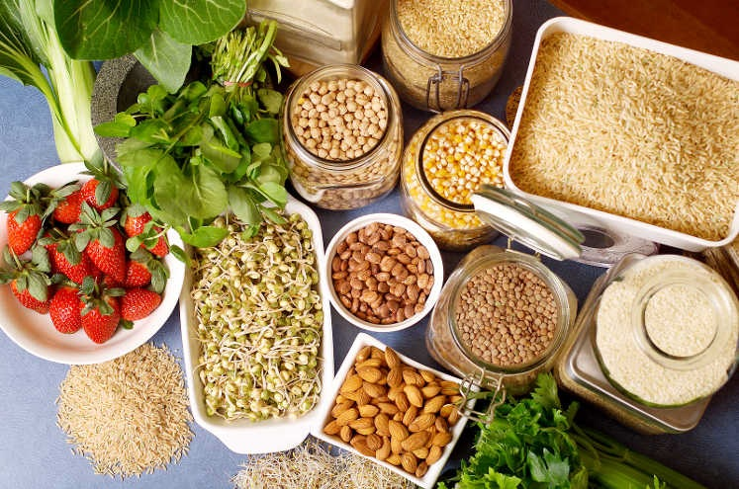
CONSAPEVOLEZZA
Che rapporto ho con il cibo?
Come mi approccio al cibo?
E questo cosa dice di me?

Slide 16
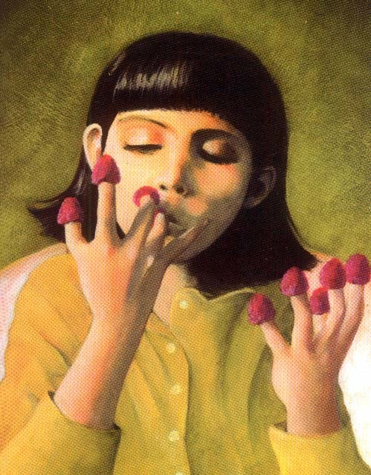
Assaggio
Consapevole
Notes:
COMMENTO -Se lavoriamo sulla consapevolezza diamo spazio e ascolto a tutte le dimensioni presentate: riprendere gusto.
Contatto con il tuo modo di essere, c’è un legame tra il modo in cui mangi e il modo in cui vivi e pensi?
Sollecitazioni:
-voracità
-sbocconcellare
-tenere in bocca a lungo
-inghiottire rapidamente
Percezione salivazione
-percezione deglutizione
-percezione masticazione
-tendenze personali di gusto
-cibi solidi/morbidi
-cibi al cucchiaio

Slide 17
Tempo verrà
in cui, con esultanza,
saluterai te stesso arrivato
alla tua porta, nel tuo proprio specchio,
e ognuno sorriderà al benvenuto dell'altro,
e dirà: Siedi qui. Mangia.
Amerai di nuovo lo straniero che era il tuo Io.
Offri vino. Offri pane. Rendi il cuore
a se stesso, allo straniero che ti ha amato
per tutta la vita, che hai ignorato
per un altro e che ti sa a memoria.
Dallo scaffale tira giù le lettere d'amore,
le fotografie, le note disperate,
sbuccia via dallo specchio la tua immagine.
Siediti. È festa: la tua vita è in tavola
DEREK WALCOTT
Grazie per l’attenzione
Alessandra Preziosa
www.alessandrapreziosa.it
alessandra.preziosa@gmail.com

